Slide 1



TRƯỜNG ĐẠI HỌC NGUYỄN TẤT THÀNH
KHOA CÔNG NGHỆ THÔNG TIN
BÁO CÁO TẠI HỘI ĐỒNG
ĐÁNH GIÁ KHÓA LUẬN TỐT NGHIỆP
TÊN ĐỀ TÀI
Xây dựng giải pháp chuyển đổi âm thanh thành văn bản
HỌ TÊN SINH VIÊN
GIẢNG VIÊN HƯỚNG DẪN
NGÀNH:
KHÓA:
ĐẶNG THANH PHÚC
THS. TRẦN CHÂU THANH THIỆN
TRÍ TUỆ NHÂN TẠO
2021
TP. HỒ CHÍ MÌNH, THÁNG 12 NĂM 2024

Slide 2
TRƯỜNG ĐẠI HỌC NGUYỄN TẤT THÀNH
KHOA CÔNG NGHỆ THÔNG TIN
01
Giới thiệu về đề tài
02
Automatic Speech Recognition
Nội Dung
03
Xây dựng mô hình
04
Demo sản phẩm và kết luận

Slide 3

TRƯỜNG ĐẠI HỌC NGUYỄN TẤT THÀNH
KHOA CÔNG NGHỆ THÔNG TIN
Giới thiệu đề tài

Slide 4



TRƯỜNG ĐẠI HỌC NGUYỄN TẤT THÀNH
KHOA CÔNG NGHỆ THÔNG TIN
Giới thiệu về đề tài
Tổng quan
Chuyển đổi âm thanh thành văn bản (Speech-to-Text - STT), còn được gọi là Hệ thống nhận dạng giọng nói tự động (Automatic Speech Recognition - ASR), là một lĩnh vực nghiên cứu và ứng dụng của trí tuệ nhân tạo nhằm nhận diện và chuyển đổi tín hiệu âm thanh chứa lời nói thành văn bản. Đây là một bài toán mang tính liên ngành, kết hợp các lĩnh vực như xử lý tín hiệu, học máy, ngôn ngữ học, và công nghệ thông tin.

Slide 5

TRƯỜNG ĐẠI HỌC NGUYỄN TẤT THÀNH
KHOA CÔNG NGHỆ THÔNG TIN
Giới thiệu về đề tài
2. Lý do chọn đề tài:
Nhu cầu thực tế: Nhu cầu chuyển đổi âm thanh thành văn bản ngày càng tăng trong nhiều lĩnh vực như y tế, giáo dục, truyền thông, dịch vụ khách hàng, v.v. Giải pháp ASR giúp tự động hóa việc ghi chép, tạo phụ đề, tìm kiếm thông tin bằng giọng nói, và nhiều ứng dụng khác.
Tiềm năng phát triển: Với sự phát triển của công nghệ học sâu (Deep Learning) và dữ liệu lớn (Big Data), ASR đang có những bước tiến vượt bậc về độ chính xác và tốc độ xử lý. Đề tài này sẽ khai thác những tiến bộ này để xây dựng một giải pháp Automatic Speech Recognition tiên tiến.

Slide 6
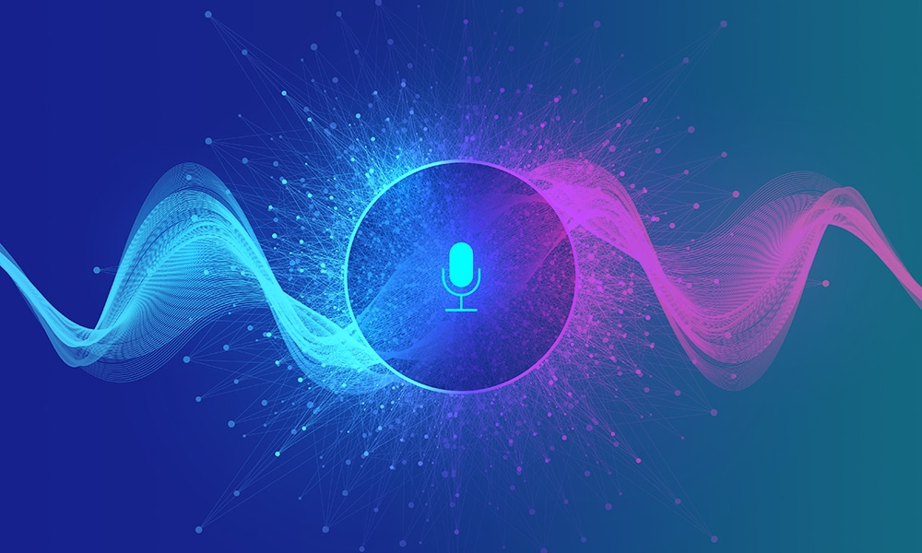
TRƯỜNG ĐẠI HỌC NGUYỄN TẤT THÀNH
KHOA CÔNG NGHỆ THÔNG TIN
Giới thiệu về đề tài
3. Mục tiêu của đề tài
-Nghiên cứu tổng quan về các bài toán chuyển đổi âm thanh thành văn bản
-Nghiên cứu mô hình kiến trúc Conformer-Transformer
-Hiện thực mô hình Conformer-Transformer cho bài toán chuyển đổi âm thanh thành văn bản
-Xây dựng demo để hiện thực mô hình

Slide 7
TRƯỜNG ĐẠI HỌC NGUYỄN TẤT THÀNH
KHOA CÔNG NGHỆ THÔNG TIN
Automatic Speech Recognition

Slide 8
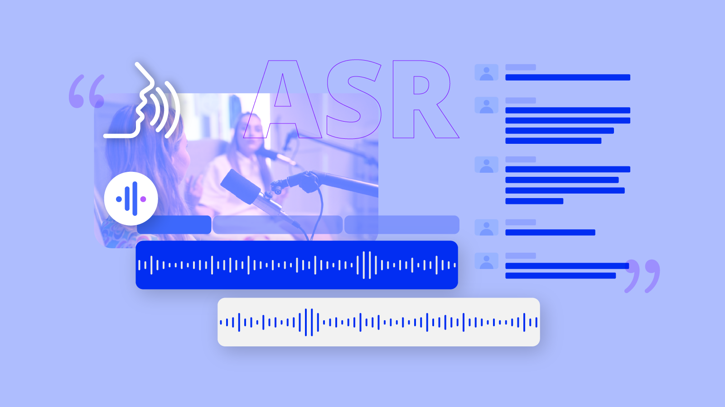
TRƯỜNG ĐẠI HỌC NGUYỄN TẤT THÀNH
KHOA CÔNG NGHỆ THÔNG TIN
Automatic Speech Recognition
Giới thiệu
Nhận dạng giọng nói tự động (Automatic Speech Recognition - ASR), một lĩnh vực nghiên cứu trọng yếu của trí tuệ nhân tạo, hướng đến việc chuyển đổi lời nói thành văn bản một cách tự động. nghiên cứu và phát triển các giải pháp Nghiên cứu ASR mang lại nhiều ứng dụng thực tiễn, góp phần nâng cao chất lượng cuộc sống hiện đại. Một số biểu tượng ứng dụng bao gồm:
Hỗ trợ người khuyết tật: ASR giúp người khiếm thính tiếp cận thông tin dễ dàng hơn.
Tạo phụ đề tự động: Tự động tạo phụ đề cho video, hỗ trợ người xem và giúp nội dung dễ tiếp cận hơn.
Tổng hợp thông tin từ cuộc họp: Tự động ghi chép nội dung cuộc họp, tiết kiệm thời gian và công sức.
Dịch thuật thời gian thực: Kết hợp với công nghệ dịch máy, ASR có thể dịch lời nói sang ngôn ngữ khác ngay lập tức.

Slide 9
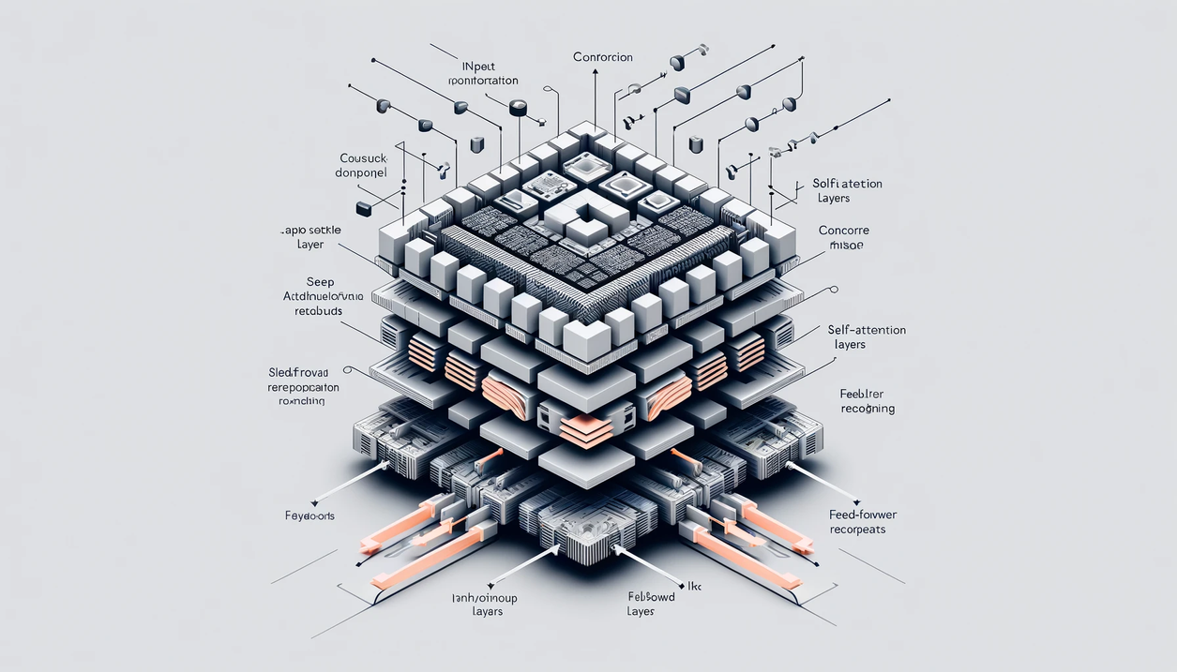
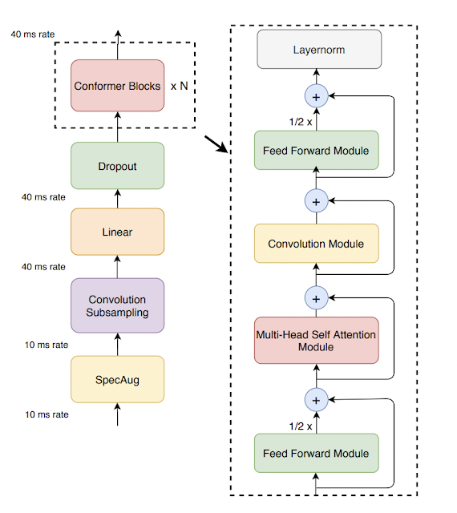
TRƯỜNG ĐẠI HỌC NGUYỄN TẤT THÀNH
KHOA CÔNG NGHỆ THÔNG TIN
Automatic Speech Recognition
Các bài báo liên quan
Bài báo "Conformer: Convolution-augmented Transformer for Speech Recognition" là nghiên cứu của Gulati et al. (2020) .
Nghiên cứu này giới thiệu Conformer, một mô hình kết hợp giữa Convolutional Neural Networks (CNN) và Transformer, giúp giải quyết các vấn đề nhận diện giọng nói trong các môi trường phức tạp
Nguồn: https://arxiv.org/abs/2005.08100

Slide 10
TRƯỜNG ĐẠI HỌC NGUYỄN TẤT THÀNH
KHOA CÔNG NGHỆ THÔNG TIN
Automatic Speech Recognition
Lựa chọn Mô hình
Qua bài báo "Conformer: Convolution-augmented Transformer for Speech Recognition" cho thầy Conformer kết hợp các ưu điểm của CNN và Transformer để xử lý cả đặc trưng ngắn hạn và dài hạn, giúp nhận diện giọng nói chính xác hơn, đặc biệt trong môi trường có tạp âm.
Chọn mô hình Conformer-Transformer cho bài toán chuyển đổi âm thanh thành văn .
Conformer (Bộ mã hóa - Encoder): Đóng vai trò như bộ mã hóa, Conformer nhận chuỗi âm thanh đầu vào và chuyển đổi nó thành một chuỗi các biểu diễn ẩn.
Transformer (Bộ giải mã - Decoder): Bộ giải mã Transformer nhận chuỗi biểu diễn ẩn từ Conformer và tạo ra chuỗi văn bản đầu ra tương ứng. c.

Slide 11
TRƯỜNG ĐẠI HỌC NGUYỄN TẤT THÀNH
KHOA CÔNG NGHỆ THÔNG TIN
Xây dựng mô hình

Slide 12
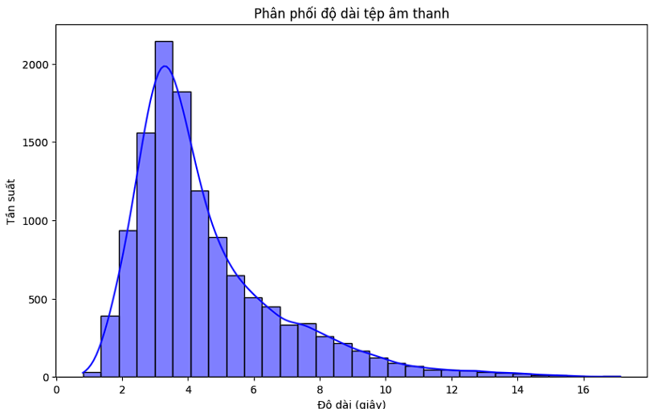
TRƯỜNG ĐẠI HỌC NGUYỄN TẤT THÀNH
KHOA CÔNG NGHỆ THÔNG TIN
Xây dựng mô hình
Chuẩn bị dữ liệu
Tập dữ liệu được sử dụng là VIVOS, một tập dữ liệu tiếng Việt dành cho nghiên cứu Nhận dạng Giọng nói.
Nguồn gốc: VIVOS Vietnamese | Kaggle
Kích thước:
·Số lượng bản ghi âm: 12420
·Tổng thời lượng: 15.67 giờ
·Độ dài trung bình: 8 giây
·Độ dài tối đa: 29.4 giây
·Độ dài tối thiểu: 1.42 giây
·Nội dung: Đa dạng
·Số lượng người nói: 65
·Vùng miền: Đa dạng
·File âm thanh: .wav
Biều đồ phân phối độ dài data anh thanh

Slide 13
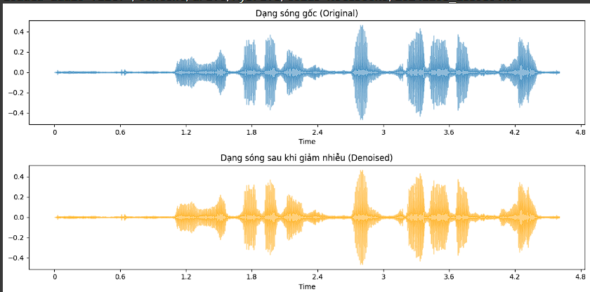
TRƯỜNG ĐẠI HỌC NGUYỄN TẤT THÀNH
KHOA CÔNG NGHỆ THÔNG TIN
Xây dựng mô hình
Tiền Xử Lý Dữ Liệu Âm Thanh
Loại bỏ nhiễu bằng các thuật toán giảm tiếng ồn
Chuẩn hóa tần số mẫu về 16 kHz
Đảm bảo rằng tín hiệu âm thanh sẽ ở dạng mono((Âm thanh đơn kênh)

Slide 14
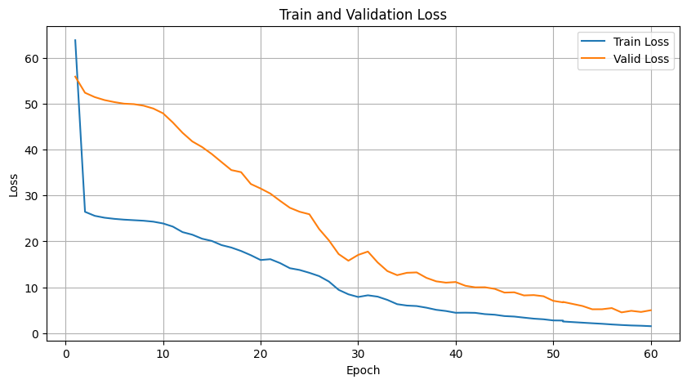
TRƯỜNG ĐẠI HỌC NGUYỄN TẤT THÀNH
KHOA CÔNG NGHỆ THÔNG TIN
Xây dựng mô hình
Huấn luyện mô hình Conformer-Transformer trên tập VIVOS
Framework: PyTorch
Tham số huấn luyện:
num_epoch: 60 (số epoch huấn luyện)
warmup_steps: 15000
learning_rate: 0.001
acc_steps: 2
device: cuda
Train_loss: 1.52 Valid_loss: 4.62

Slide 15
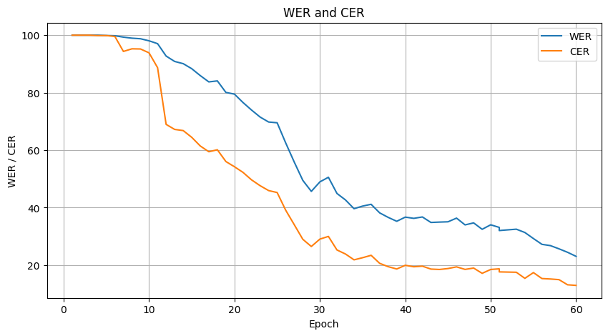
TRƯỜNG ĐẠI HỌC NGUYỄN TẤT THÀNH
KHOA CÔNG NGHỆ THÔNG TIN
Xây dựng mô hình
Đánh giá mô hình
Biểu đồ thể hiện sự thay đổi của Word Error Rate (WER) và Character Error Rate (CER) theo số epoch trong quá trình huấn luyện
WER (Tỷ lệ lỗi từ): Đo lường tỷ lệ từ bị nhận dạng sai so với bản ghi âm gốc.
CER (Tỷ lệ lỗi ký tự): Đo lường tỷ lệ ký tự bị nhận dạng sai so với bản ghi âm gốc.
Wer: 23.04%
Cer: 12.93%

Slide 16
TRƯỜNG ĐẠI HỌC NGUYỄN TẤT THÀNH
KHOA CÔNG NGHỆ THÔNG TIN
Demo sản phẩm và kết luận

Slide 17
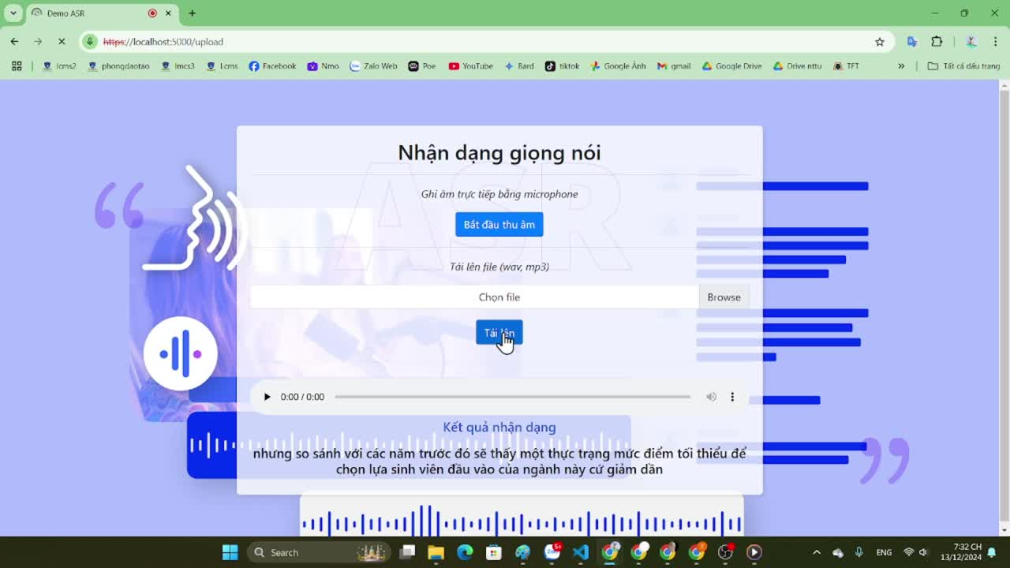
TRƯỜNG ĐẠI HỌC NGUYỄN TẤT THÀNH
KHOA CÔNG NGHỆ THÔNG TIN
Demo sản phẩm và kết luận
Giao diện

Slide 18
TRƯỜNG ĐẠI HỌC NGUYỄN TẤT THÀNH
KHOA CÔNG NGHỆ THÔNG TIN
Demo sản phẩm và kết luận
Giao diện

Slide 19
TRƯỜNG ĐẠI HỌC NGUYỄN TẤT THÀNH
KHOA CÔNG NGHỆ THÔNG TIN
Demo sản phẩm và kết luận
Kết luận
Kết quả đạt được
Độ chính xác khá cao: Mô hình Conformer-Transformer cải thiện khả năng nhận diện giọng nói tiếng Việt, đặc biệt trong các ngữ cảnh phức tạp.
Khả năng xử lý hiệu quả: Tối ưu thời gian xử lý và hiệu suất trên các tập dữ liệu tiếng Việt.
Hướng phát triển tương lai
Nâng cao khả năng xử lý giọng địa phương:
Tập trung thu thập thêm dữ liệu từ các vùng miền khác nhau (miền Bắc, Trung, Nam).
Huấn luyện mô hình để tối ưu hóa khả năng xử lý giọng nói đa dạng và tiếng lóng.
Kết hợp đa ngôn ngữ: Mở rộng mô hình sang nhận diện các ngôn ngữ khác (như tiếng Anh, tiếng Trung) để hỗ trợ môi trường đa ngôn ngữ.
Cải tiến mô hình Conformer-Transformer: Tích hợp các kỹ thuật mới (như Self-Supervised Learning) để giảm phụ thuộc vào dữ liệu gán nhãn.
Phát triển ứng dụng thực tế: Ứng dụng hệ thống đã xây dựng vào các sản phẩm như phụ đề tự động, trợ lý ảo, hoặc hệ thống ghi chép y tế ·để đánh giá hiệu quả thực tế và thu thập phản hồi từ người dùng.

Slide 20

TRƯỜNG ĐẠI HỌC NGUYỄN TẤT THÀNH
KHOA CÔNG NGHỆ THÔNG TIN
Xin cảm ơn!

